Slide 1
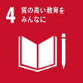
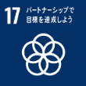
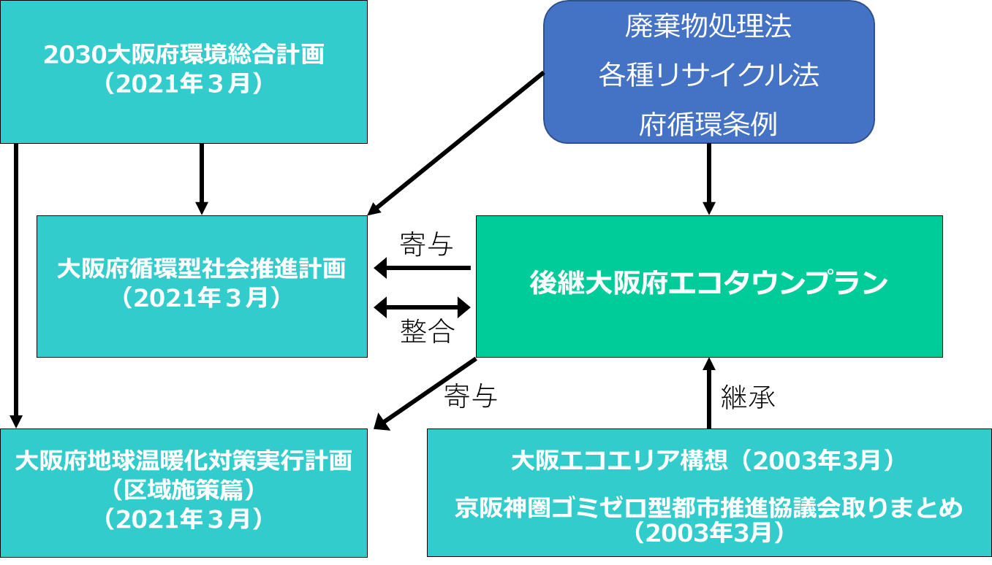
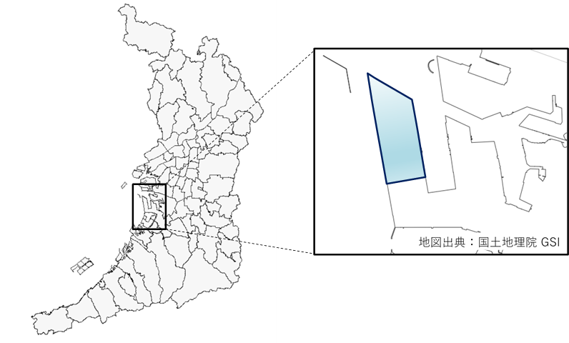
今後のエコタウン事業の方向性について（部会報告）の概要
資料 １－３
基本的事項
2050年に向けたエコタウン事業の展開
◆策定趣旨
○H17.７に「大阪府エコタウンプラン」を策定し、国の承認を受けたエコタウン事業は、その開始から18年が経
過し、各種リサイクル法の定着が進み、廃棄物量は減少、リサイクル率の向上などの成果があった。
○近年、カーボンニュートラル(CN)に対する機運の高まりやプラスチック資源循環法の施行、世界的な資源需要の高まり等の観点から、循環経済(サーキュラーエコノミー(CE))への移行が喫緊の課題となってきている。
○堺第7-3区を活用し、新たなエコタウン事業の展開を図り、これらの課題解決に貢献するためプランを改定する。
◆めざすべき姿
〇 サーキュラーエコノミーの実現に寄与し、将来の環境課題解決に
貢献する質の高いリサイクル産業・施設が集積、発展
〇 新技術等の研究開発・実証の場として環境課題の解決に貢献
〇 府内外における資源循環に係るサプライチェーンの構築に貢献
〇 近隣の動脈産業や集積する施設との連携
〇 カーボンニュートラルに貢献
府循環計画のめざすべき将来像の実現及びカーボンニュートラルに貢献する
サーキュラーフィールドOSAKA
◆新プランの位置づけ
◆新プランの対象エリア
◆整備が望ましい施設や機能等
次の廃棄物の循環的な利用に資する施設（対象範囲に含まれるもの）を整備が望ましい施設とする。
堺第７－３区
廃棄物等の種類
処理困難な廃棄物
建設廃棄物（特に建設混合廃棄物）など、最終処分される量及び比率が高い廃棄物
容器包装、食品、希少金属を含有する廃棄物など、資源として有用性があり更に有効利用を進めるべき廃棄物
使用済み太陽光パネルや廃棄衣類など、リユース需要が高く、また今後リサイクル技術の進展が期待される廃棄物
プラスチック資源循環法施行に伴い今後リサイクル需要が大幅に増加する製品プラスチックなどの廃棄物
大阪府エコタウン
◆新プランの期間
策定日から2050年度まで
資源循環を取り巻く現状
施設の対象範囲
リユース・リサイクル施設
リユース・リサイクル前後の工程に係る施設
・ 保管(中継)施設…廃棄物等を仮置きする施設（原則、屋内保管に限る）
・ 選別施設…廃棄物等を選別する施設
・ 製造施設…リサイクル原料を用いた製造施設
サーキュラーエコノミーの実現に向けた新技術等の研究開発・実証のための施設
（製品やプロセスの設計、関連するR&D施設も含む）
◆現状
地球規模の課題
プラスチックによる海洋汚染
天然資源の枯渇
生物多様性の損失
気候変動問題の
顕在化
大量生産・大量消費による廃棄物量の増加
世界の動き
SDGｓ「持続可能な開発のための2030アジェンダ」採択(2015)
大阪ブルー・オーシャン・ビジョンの共有(2019)
求められる機能
役割
カーボンニュートラルへの貢献
近隣の動脈産業や集積する施設との連携
要件
最終処分のための処理のみを行う事業ではない
処理後廃棄物等の循環的な利用先が定まっている※
周辺への環境影響を可能な限り回避・低減 等
EU新循環経済政策パッケージでのCE提唱(2015)
COP21でのパリ協定の採択(2015)
国内の動き
成長志向型の資源自律経済戦略の策定(2022)
2050年CN宣言(国_2020)・(府_2019)
◆進行管理
※研究開発・実証のための施設は、この限りでない。
第４次循環計画の策定(2018)・循環経済工程表(2022)
府循環計画の策定(2021)
堺第7‐3区の未利用地を最大限に活用し、「整備が望ましい施設」等の実施事業者を選定、誘致し、事業の継続・発展を通じた、CE及びCNへの貢献を、立地後の進行管理により定量的に把握する。
◆対応が求められる廃棄物
〇 管理方法
・事業者が自主管理目標（再生量等）を設定、達成状況を毎年度、管理指標と併せて府へ報告
・府は、事業者からの報告結果を評価、現地確認等実施、助言する等により、プラン目標達成に努める。
・府は、報告結果から、事業の継続・発展の状況を確認するとともに、特徴を把握するため、経年比較する。
項目 | 現状及び課題
廃プラスチック | ・PETボトルやプラスチック製容器包装の回収量が増加している。 ・現在、回収されたプラスチックは大半が焼却・熱回収されている。 ・プラスチック資源循環法施行に伴い製品プラスチックの再資源化等が求められる。
使用済み 太陽光パネル | ・FIT制度のもとで設置された太陽光パネルの将来における大量廃棄が懸念される。 ・今後の再生利用の用途開拓やリサイクル技術の進化が期待される。
建設廃棄物 | ・建設廃棄物のうち混合廃棄物のリサイクル率（64%）は、がれき類（98%）等と比較して依然として低い。(府内_R元年度実績)
食品廃棄物 | ・食品製造業で発生する食品廃棄物のリサイクル率(96%)が高い一方で、小売業(55%)や外食産業(35%)では低い。（国内_R3年度実績）
廃棄衣類 | ・衣服のライフサイクルの短期化により、大量廃棄の傾向が強まることが懸念される。 ・現在、廃棄される衣服の大半が焼却されており、再生利用が課題となっている。 ・複合素材に対応可能な、より高度なリサイクル技術の確立が期待される。
希少金属 (小型家電) | ・小型家電回収量は頭打ち(約10万t)で国の目標値（14万t）を達成できておらず、貴金属の回収量は減少傾向にある。（国内_R2年度実績）
希少金属 (蓄電池) | ・使用済み蓄電池のリサイクル需要の増加が見込まれる。 ・リチウムイオン電池のリサイクル工程で生成するレアメタルを多く含むブラックマスが海外へ流出している。
〇 管理指標
土地活用 | 資源循環 | カーボンニュートラル | 経済効果
貸付面積比率 | 廃棄物の搬入量や再生量等 | 事業活動に伴うCO2排出量 | 売上高、設備投資額、雇用人数
今後のスケジュール
R5.12月下旬
○環境審議会（答申）
R5.3月予定
第４回エコタウン推進部会
・公募要綱及び選定基準の検討
R６年度
①公募
②第５回エコタウン推進部会
・応募事業者の選定（答申）
③環境審議会への報告
エコタウンプラン改定

